Slide 1
DEMO DAY
８期 iOSコース 中村拓馬

Slide 2

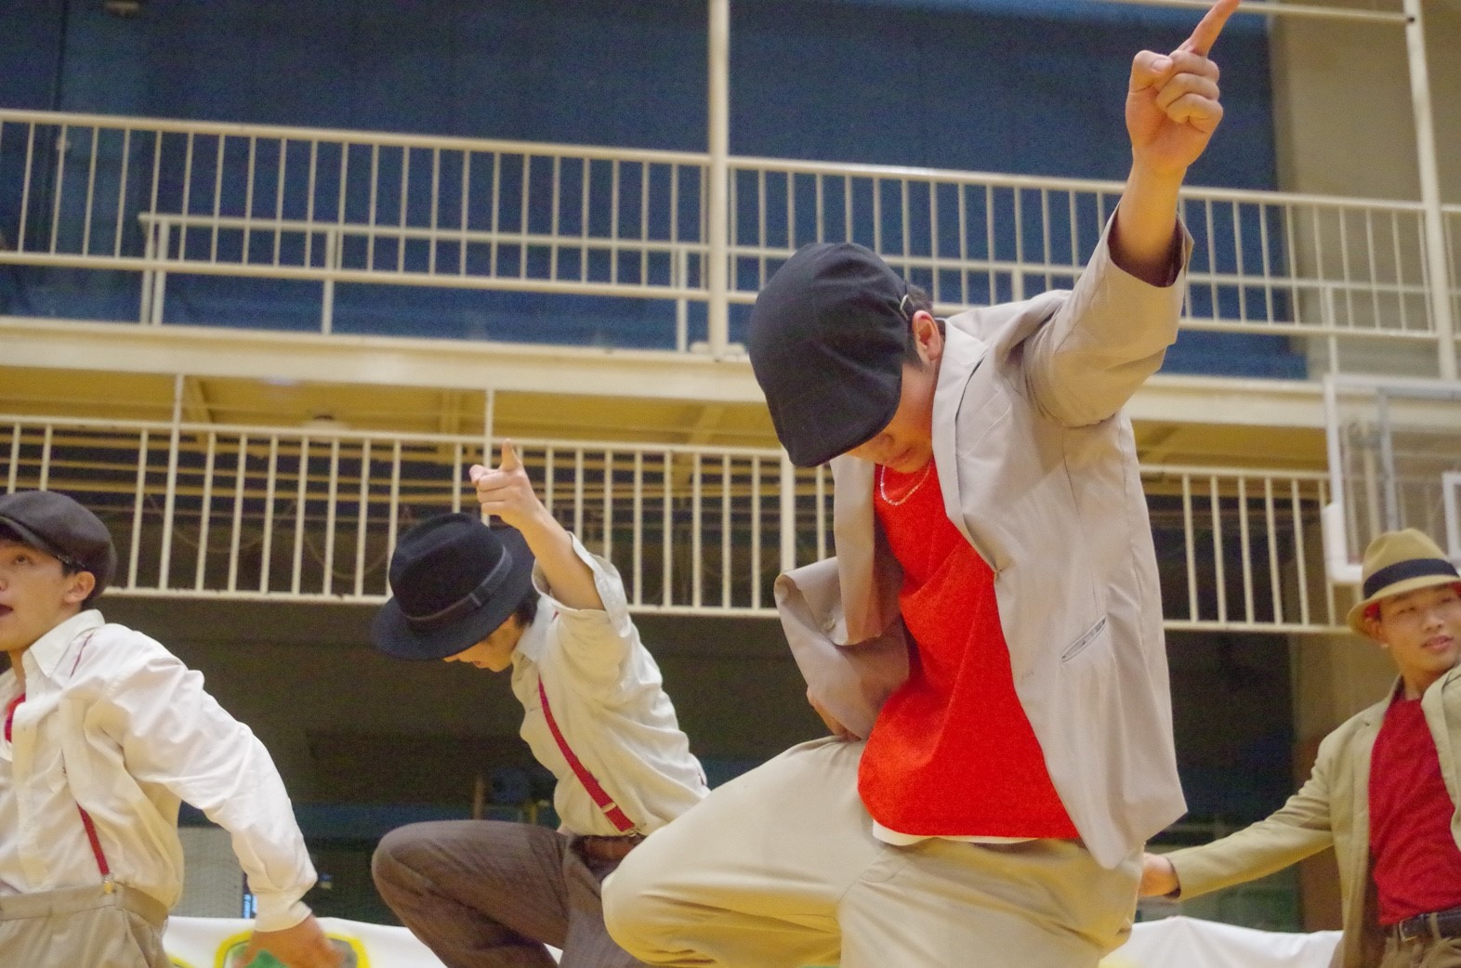

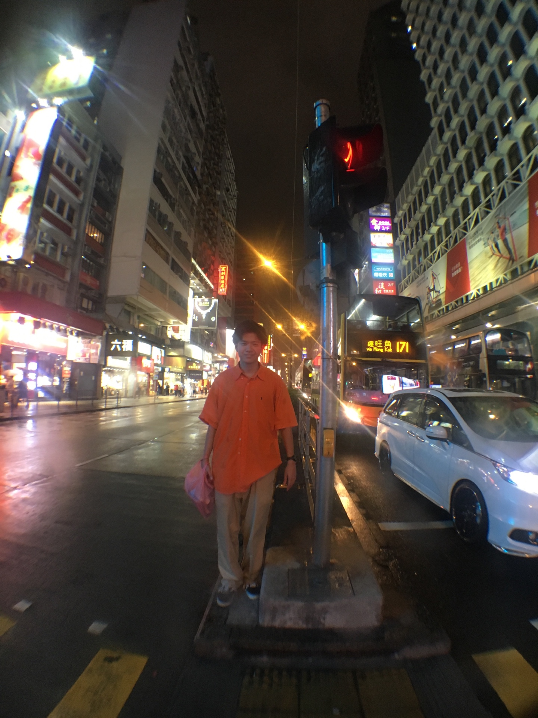

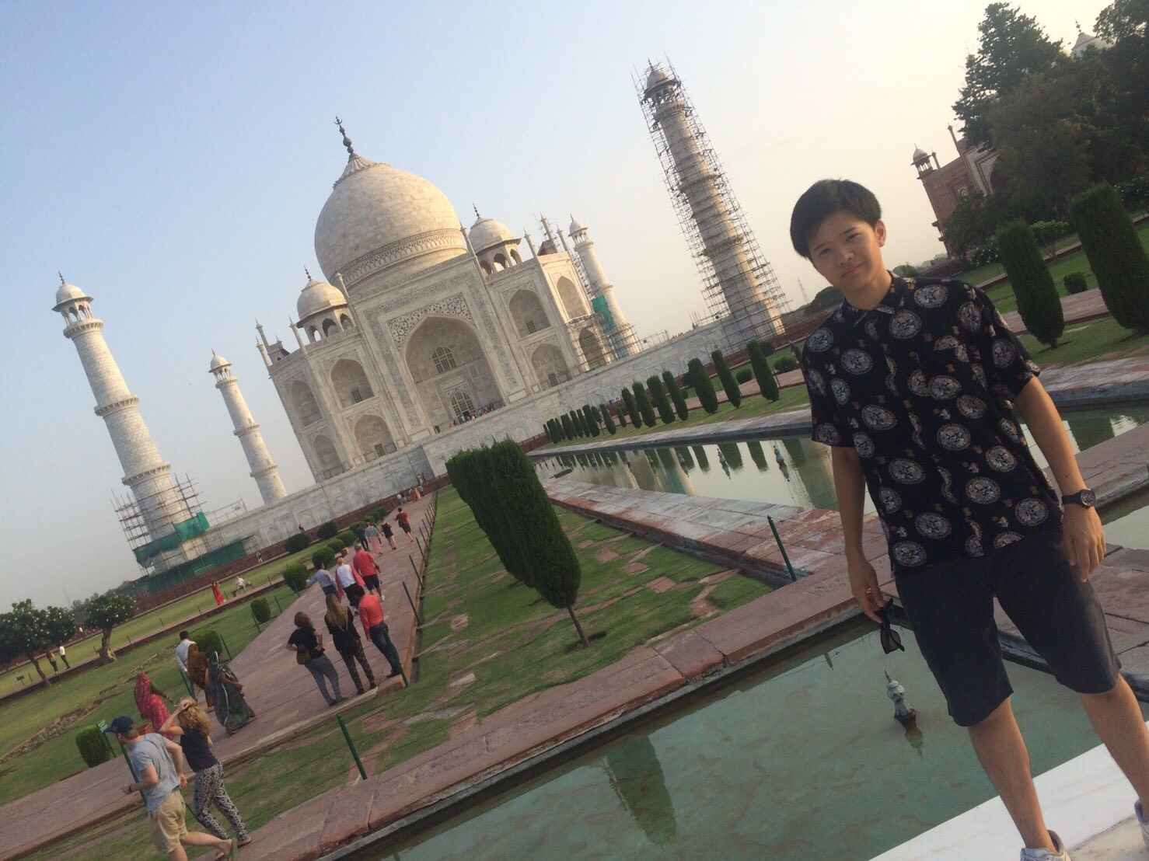

自己紹介
中村拓馬
上智大学 理工学部 情報理工学科 ４年
趣味：バスケ、ダンス、旅
神奈川県 横浜市在住

Slide 3
アプリへ

Slide 4

弁当サーチャー！！
ランチ時
自分の近く、もしくは駅の近くの弁当を売っているところ
営業時間、メニュー、利用者の評価・コメントを共有

Slide 5
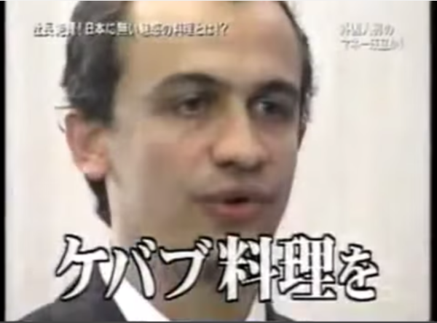
今後の課題
完成。
さらに付けると良いかも！と思う機能あったら教えてください！

